Slide 1




МИР БЕЗГРАНИЧНОГО ДОБРОВОЛЬЧЕСТВА
«Программа
по формированию среды для инклюзивного добровольчества и привитию навыков здорового образа жизни»
Государственное бюджетное учреждение социального обслуживания населения Ростовской области «Центр комплексной реабилитации и абилитации для детей и подростков с ограниченными возможностями «Добродея»
Директор
Важенина Марина Владимировна

Slide 2


Проблема
Отсутствие на настоящий момент на территории малых городов и сельских районов Ростовской области практик по активному включению молодых людей с инвалидностью, проживающих в психо-неврологических интернатах, в семьях, а также семей, в которых воспитываются дети-инвалиды и дети с ОВЗ, в инклюзивную добровольческую деятельность, слабое развитие новых компетенций в инклюзивном добровольчестве.
Воспритие человека с инвалидностью только в качестве объекта для помощи.

Slide 3

О проекте
Проект направлен на решение проблемы реализации инклюзивного добровольчества с активным включением в эту деятельность самих людей с инвалидностью и ОВЗ независимо от места их проживания.
Цели проекта
Повышение уровня вовлеченности молодежи в возрасте от 14 до 35 лет, включая детей и молодежь с инвалидностью и ОВЗ, в инклюзивное добровольчество
информационно-просветительская работа про продвижению инклюзивного добровольчества в молодежной среде

Slide 4


14-35 лет
Молодежь с инвалидностью и ОВЗ
7-13 лет
Дети и подростки с ОВЗ и инвалидностью
Анализ рынка, целевые сегменты
Проведение работы по данному направлению с привлечением обученных добровольцев.
Использование образовательных разработок, полученных в рамках проекта для самостоятельной подготовки нового поколения добровольцев для движения инклюзивного добровольчества из числа молодежи города Шахты и ближайших городов Ростовской области.
Взаимодействие с партнерами по развитию проекта обеспечивается заключением соглашений и продолжением работы с партнерской помощью в последующие годы.
Расширение географии проекта планируется поэтапно – начиная с охвата выездной деятельностью в рамках проекта всех территорий (малых городов и сельских районов).
18-35 лет
Молодые люди с инвалидностью, проживающие в ПНИ
14-35 лет
Молодежь без инвалидности и без ОВЗ
81%
получение студентами профессиональных знаний в социальном обслуживании населения
80%
поддерживаются идеи организации мероприятий с детьми и молодежью с ОВЗ поддерживаются
14-35 лет
Нормотипичные добровольцы из числа молодежи
68%
заинтересованы в личном участии в добровольческих проектах
38%
Семьи, где воспитываются дети и подростки с инвалидностью и ОВЗ
85%
детей, подростков с инвалидностью и ОВЗ, членов семей, в которых они воспитываются, заинтересованы в личном участии в инклюзивном добровольчестве

Slide 5


ПЛАН РЕАЛИЗАЦИИ ПРОЕКТА
01
02
03
04
05
Проведение первого этапа обучающего модуля по инклюзивному добровольчеству для потенциальных нормотипичных добровольцев, детей и молодежи с ОВЗ и инвалидностью – получателей социальных услуг для данных категорий населения в
социальных учреждениях
Проведение второго этапа обучающего модуля по инклюзивному добровольчеству для потенциальных нормотипичных добровольцев, детей и молодежи с ОВЗ и инвалидностью – получателей социальных услуг для данных категорий населения в социальных учреждениях
Проведение летних добровольческих практикумов второго этапа обучающего модуля по инклюзивному добровольчеству для обученных добровольцев, детей и молодежи с ОВЗ и инвалидностью – получателей социальных услуг для данных категорий населения в социальных учреждениях
Проведение осенних добровольческих практикумов второго этапа обучающего модуля по инклюзивному добровольчеству для потенциальных нормотипичных добровольцев, детей и молодежи с ОВЗ и инвалидностью – получателей социальных услуг для данных категорий населения в социальных учреждениях
Проведение зимне-весенних добровольческих практикумов второго этапа обучающего модуля по инклюзивному добровольчеству для потенциальных нормотипичных добровольцев, детей и молодежи с ОВЗ и инвалидностью – получателей социальных услуг для данных категорий населения в социальных учреждениях

Slide 6


КЛЮЧЕВЫЕ РЕЗУЛЬТАТЫ ПРОЕКТА
Прошли обучение более 100 молодых людей, в том числе 50 детей-инвалидов, получающих социальные услуги в центре «Добродея», 10 молодых людей, проживающих в ПНИ
Информационно-просветительская деятельность по данному направлению в молодежной среде дала новый виток развития этого вида добровольчества и помогла избежать негативных последствий для инклюзивного добровольчества после периода пандемии и ограничений в работе социальных учреждений в малых городах и сельских районах.
Комплексное развитие личности детей и молодежи с ОВЗ и инвалидностью, а также нормотипичных добровольцев и молодежи региона
Сформирована практика реализации инклюзивного добровольчества с активным включением в эту деятельность самих людей с инвалидностью на местах – в малых городах и сельских районах.
Создание методических рекомендаций, разработок по реализации концепции Проекта в социальных учреждениях, типовых материалов для применения в малых городах и сельских районах
Создание в 5 социальных учреждениях Региона добровольческих отрядов из числа получателей социальных услуг в возрасте от 14 лет и старше, в том числе в 2 ПНИ

Slide 7


РЕСУРСНОЕ ОБЕСПЕЧЕНИЕ ПРОЕКТА
Финансовое обеспечение проекта «Мир безграничного добровольчества» на первом этапе осуществлено за счет бюджета ГБУСОН РО «Центр комплексной реабилитации и абилитации для детей и подростков с ограниченными возможностями «Добродея».
Информационные буклеты, футболки, баннеры, канцелярские товары
Взаимодействие со СМИ
Мультимедийное оборудование
Музыкальные, театральные средства
Игровой набор для слабослышащих , набор перкусионных инструментов
Мягкий спортивный инвентарь
Развивающие средства и наборы для творчества

Slide 8


Риски
Ограничения
Психологические и физические особенности добровольцев (тревожность, неуверенность)
Самоизоляция
Отказ партнеров от сотрудничества
Бюджет
Сроки проекта
Человеческие ресурсы

Slide 9



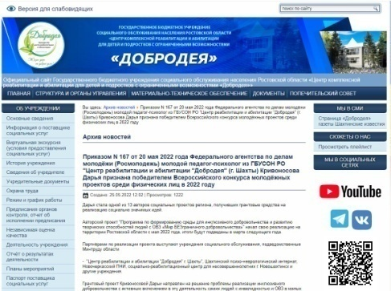
Реализация данного Проекта позволила, максимально
используя интерактивные образовательные ресурсы, спортивный и творческий подход в процессе организации мероприятий, содействовать комплексному развитию личности детей и молодежи с ОВЗ и инвалидностью, а также нормотипичных добровольцев и молодежи региона.
Интернет странички и официальный сайт ГБУСОН РО Центр «Добродея» с информацией по проекту посетили более 52000 человек.
Данная информация востребована как жителями, так и гостями Ростовской области.
Эффекты от реализации проекта

Slide 10


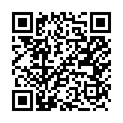
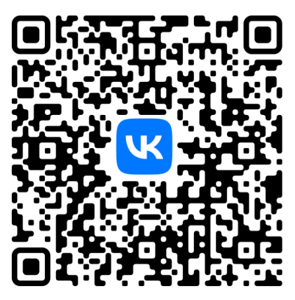
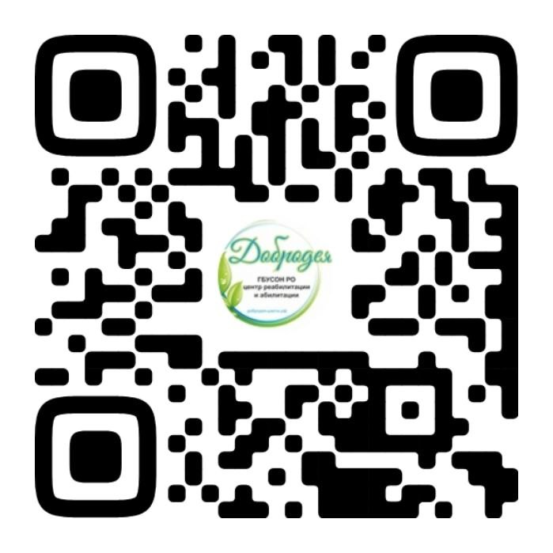
Мы на сайте
Мы ВКонтакте
Мы в телеграмм

